Slide 2
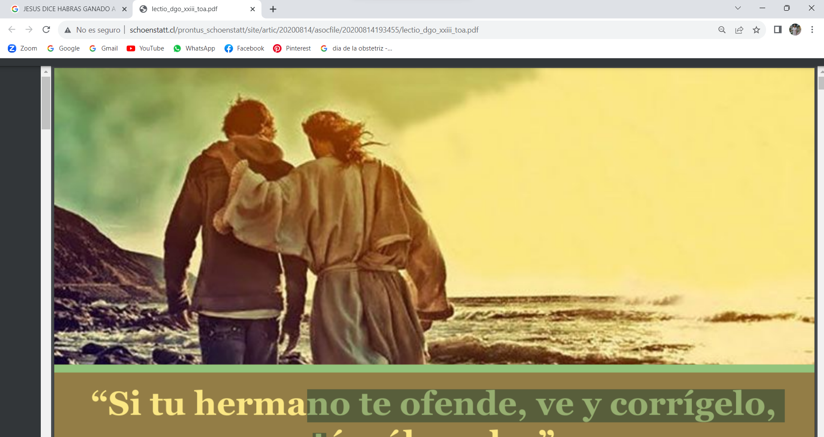
LECTIO DIVINA –DOMINGO 23 TO “A” HABRAS GANADO A TU HERMANO
Mateo 18,15-20
Habrás
ganado
a tu
hermano
10 Setiembre 2023

Slide 3
Ambientación: Un cirio grande al centro, alrededor de él y formando un corazón, velas más pequeñas que representan la comunidad.
Cantos sugeridos: Amar es entregarse; Donde hay caridad y amor

Slide 4
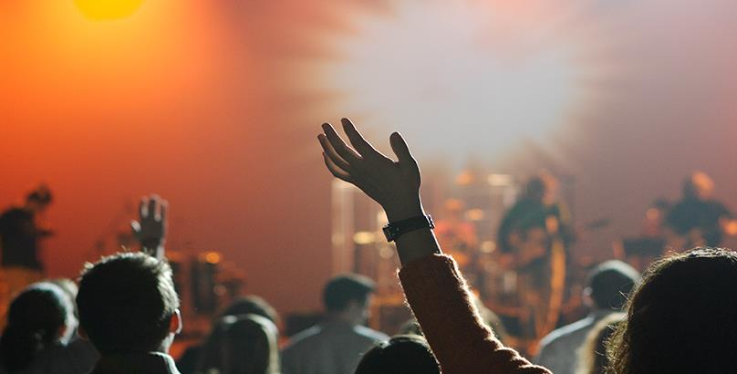
AMBIENTACIÓN:
En la comunidad cristiana todos somos corresponsables unos de otros. El discípulo de Jesús siente la viva
responsabilidad de hacer el bien y ayudar a que los otros lo hagan, superando y desterrando el mal de sus vidas.

Slide 5
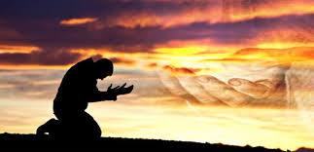
Oración inicial
En tu presencia, Dios de misericordia advertimos hoy la ausencia de nuestro hermano…
alejado de ti y de todos nosotros.
Es cierto: Si Tú llevas cuenta de nuestros delitos,
¿quién puede ser hallado inocente?
Pero para ti, todos merecemos el perdón por Jesús, tu Hijo amado,
que se ha inmolado por todos.

Slide 6
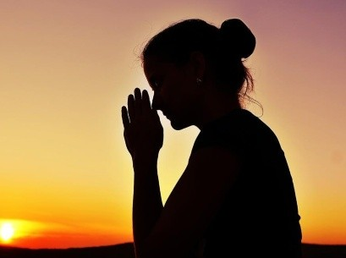
Por eso hoy, Señor, humildes y sinceros, queremos pedirte por EL: para que vuelva a encontrarte y a encontrarnos,
para que viva y no muera…
ven a salvar a éste que hoy no tiene nombre, pero al que Tú puedes, con tu gracia, hacer de nuevo hijo tuyo y hermano nuestro. AMÉN.

Slide 7
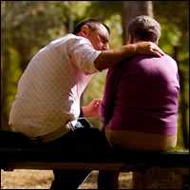
LECTIO
¿Qué dice el texto? Mateo 18, 15-20
Motivación:
La corrección fraterna es un deber del cristiano, para luchar contra el mal. Pero solo será eficaz, si se realiza por amor, sin inclinación a la condena.
Escuchemos

Slide 8
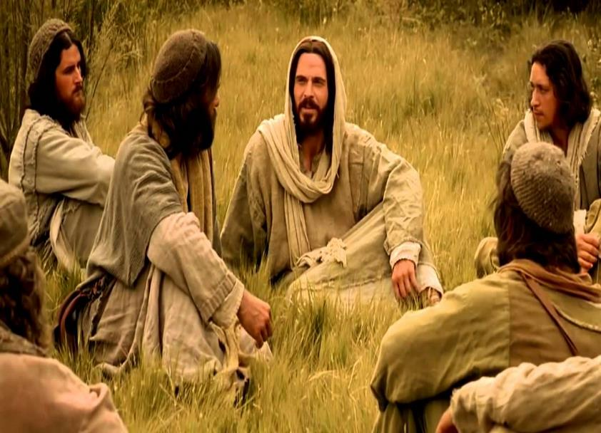
Mateo 18,15-20
En aquel tiempo dijo Jesús a sus discípulos:

Slide 9
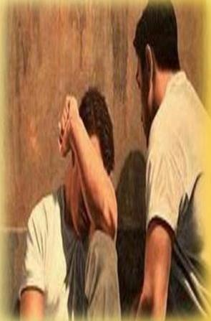
Si tu hermano peca, llámale la atención a solas. Si te hace caso,
has salvado a tu hermano.

Slide 10
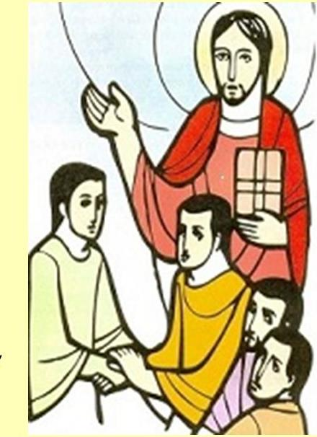
Si no te hace caso, llama a otro o a otros dos, para que todo el
asunto quede
confirmado por boca de dos o tres testigos.

Slide 11
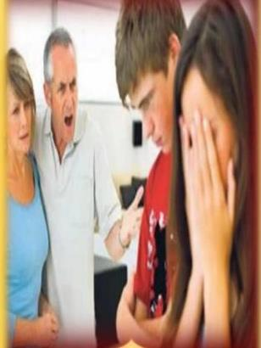
Si no les hace caso, díselo a la comunidad, y si no hace caso ni siquiera a la comunidad, considéralo como un pagano o como un publicano.

Slide 12
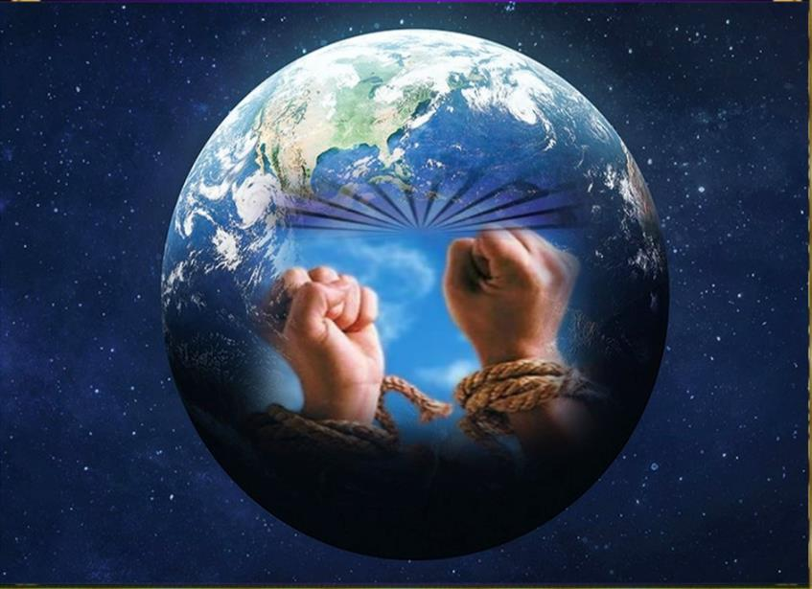
Les aseguro que todo lo que aten en la tierra quedará atado en el cielo,
y todo lo que desaten en la tierra quedará desatado en el cielo.

Slide 13
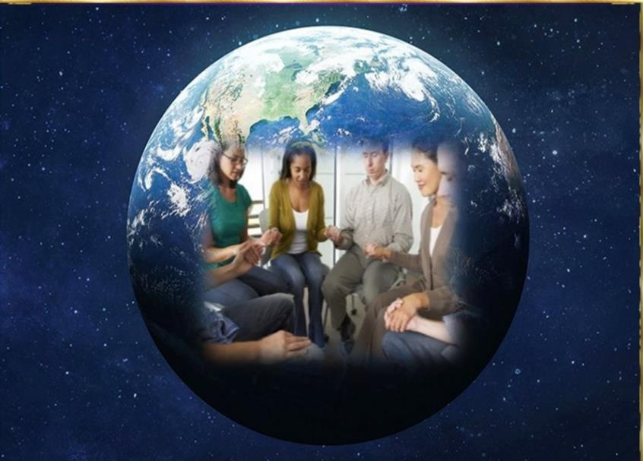
Les aseguro, además, que si dos de ustedes se ponen de acuerdo
en la tierra para pedir algo, se lo dará mi Padre del cielo.

Slide 14
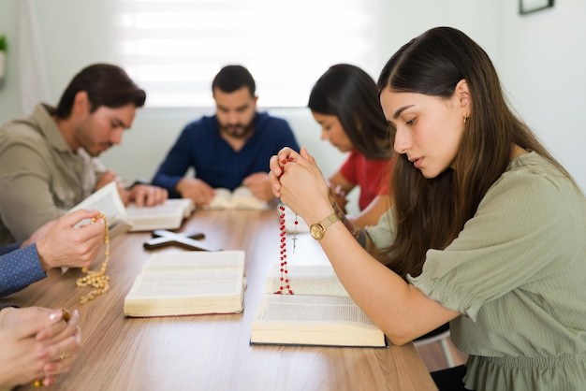
Porque donde están dos o tres reunidos en mi nombre, allí estoy yo en medio de ellos”.

Slide 15
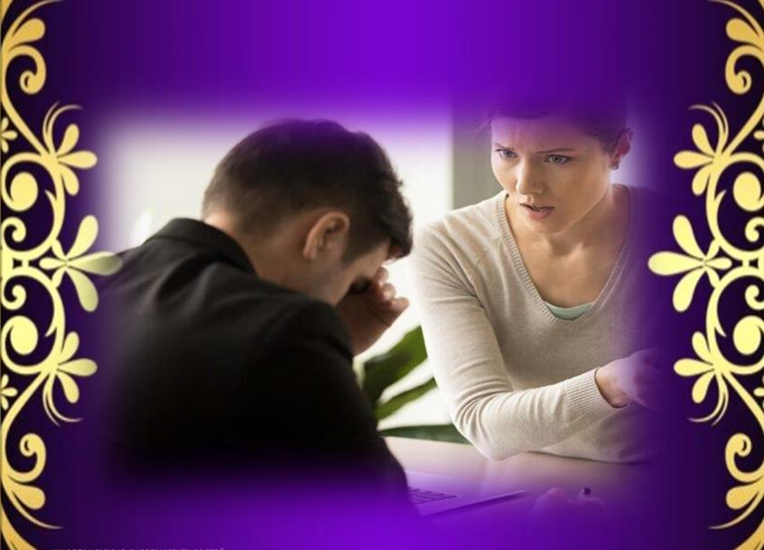
Preguntas para la lectura:
Mt 18,15-17: nos muestra el camino de la corrección fraterna.
¿Cuáles son los pasos que hay que dar?
¿Quiénes son los protagonistas en cada momento?

Slide 16
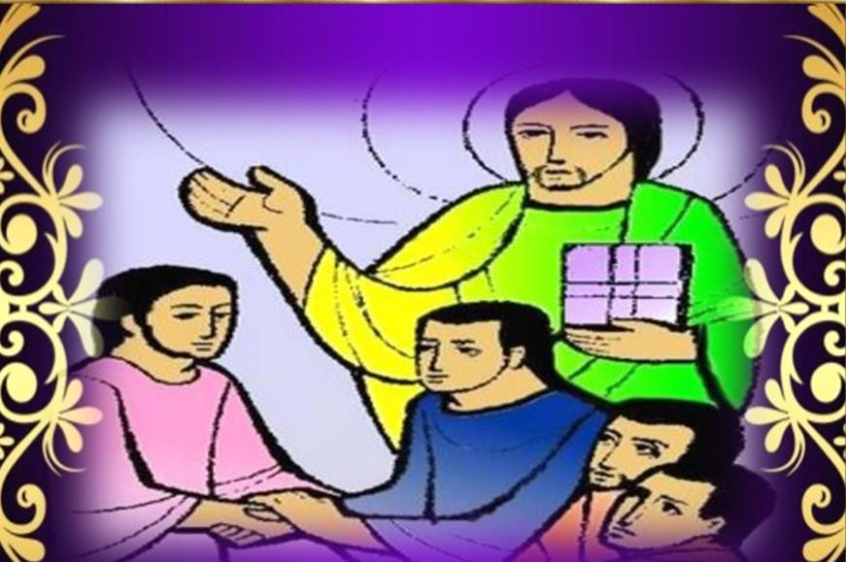
* ¿Cuáles son los resultados posibles de este proceso de corrección fraterna?

Slide 17
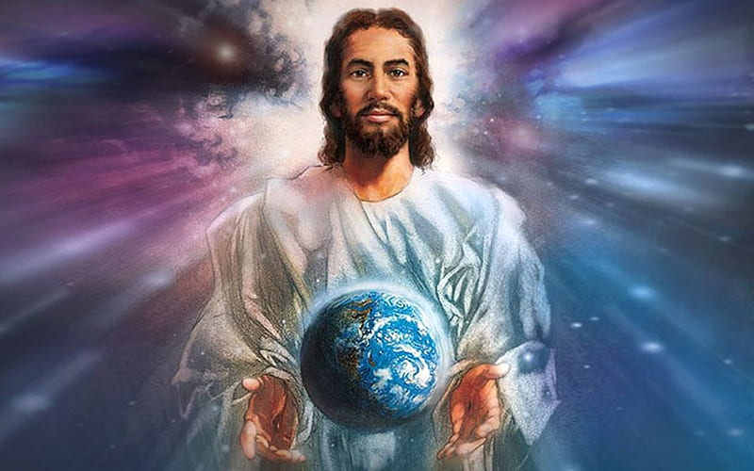
¿Cuál es el mensaje de cada una de ellas? ¿Qué se dice de Dios en ellas?
Mt 18,18-20: recogen tres enseñanzas de Jesús.

Slide 18
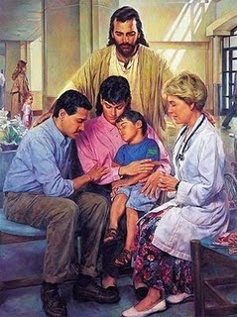
¿Qué importancia tiene la enseñanza que nos deja el Señor cuando nos dice:
“…donde hay dos o tres reunidos en mi Nombre, yo estoy ahí en medio de ellos…”(Mt 18,15-17) ?

Slide 19
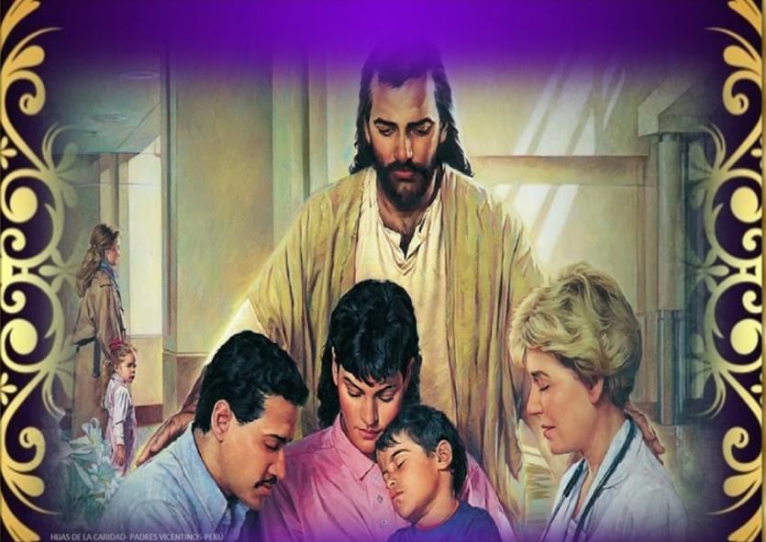
Motivación:
Cristo está en medio de nosotros. El compromiso con los hermanos se hace más exigente por el testimonio de Jesús, que nos mueve a velar por los más débiles…
Dejemos que su Palabra resuene en el hoy de nuestra vida.

Slide 20
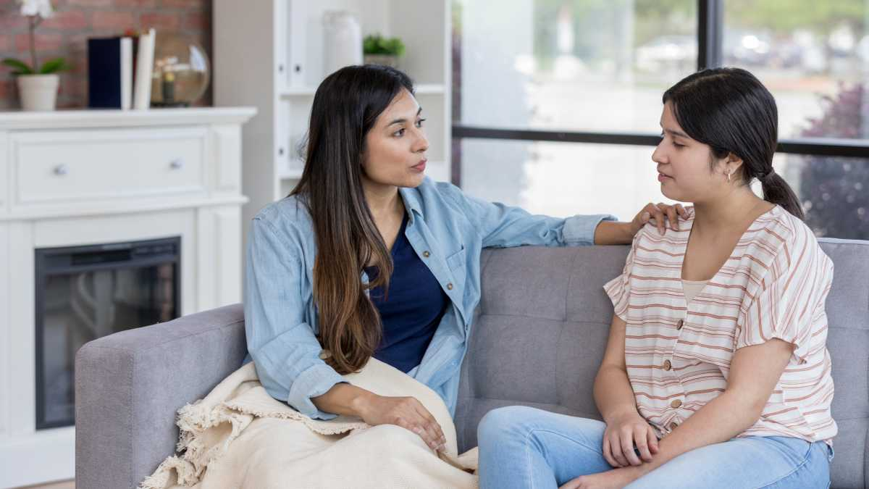
Ve y repréndelo a solas.
El Evangelio habla de corrección fraterna, pero a veces nuestra corrección es más bien “fratricida”. ¿Qué podríamos hacer para mejorar en la corrección mutua?.

Slide 21
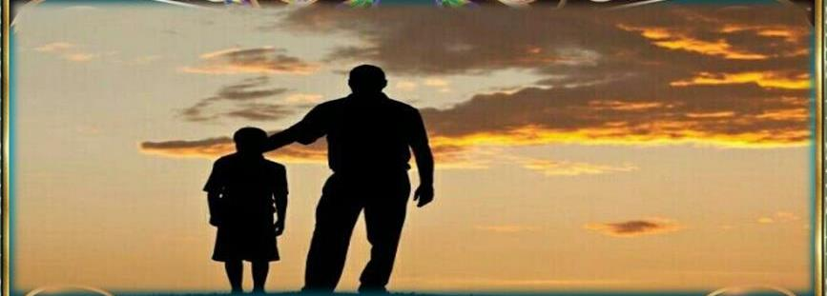
Habrás ganado a tu hermano.
¿Soy consciente de la parte de responsabilidad que tengo en la vida de los que me rodean?
¿Me sugiere algo el evangelio de hoy?

Slide 22
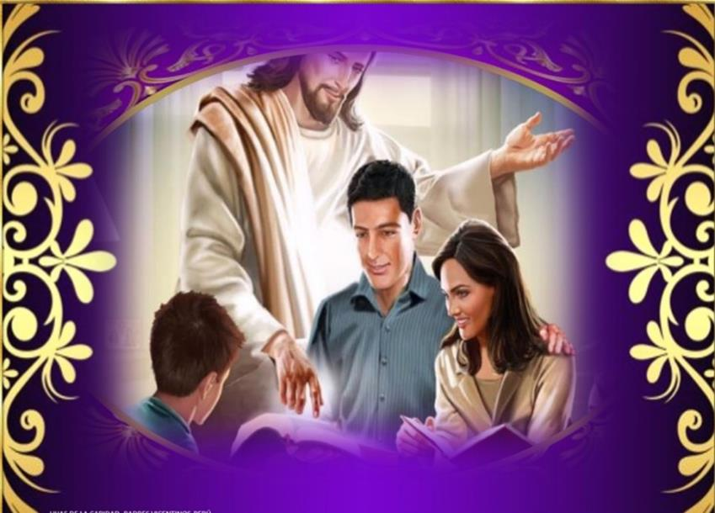
Allí estoy en medio de ellos… ¿Descubro
la presencia de Jesús en medio de mi familia, mi comunidad, mi grupo?

Slide 23
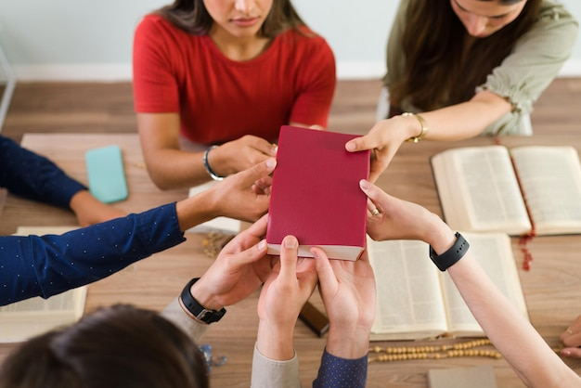
¿Cómo debería ser nuestra oración comunitaria a la luz del texto meditado?

Slide 24
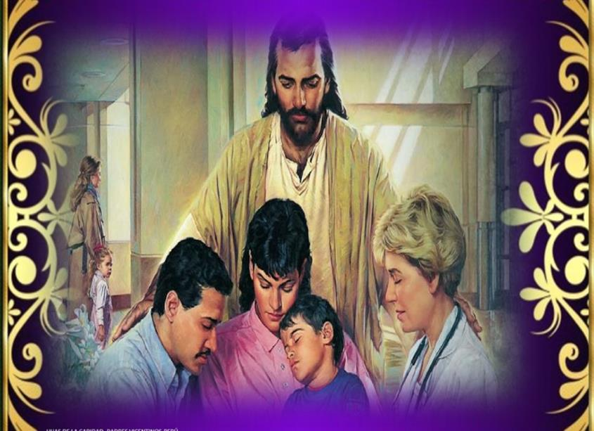
ORATIO
¿Qué le digo al Señor motivado por su Palabra?
Motivación:
el Padre del cielo que escucha la oración… un sinfín de motivos para elevar a Dios nuestra plegaria de petición, de acción de gracias, de alabanza.
La ofensa y el perdón, la comunidad que cuida de los suyos, la presencia de Jesús en medio de los que se reúnen en su nombre,

Slide 25
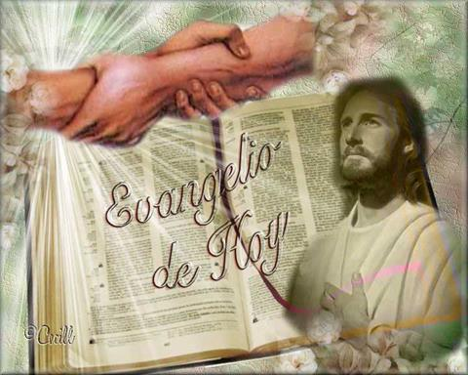
Luego de un tiempo de oración personal, podemos compartir en voz alta nuestra oración, siempre dirigiéndonos a Dios mediante la alabanza, la acción de gracias o la súplica confiada.

Slide 26
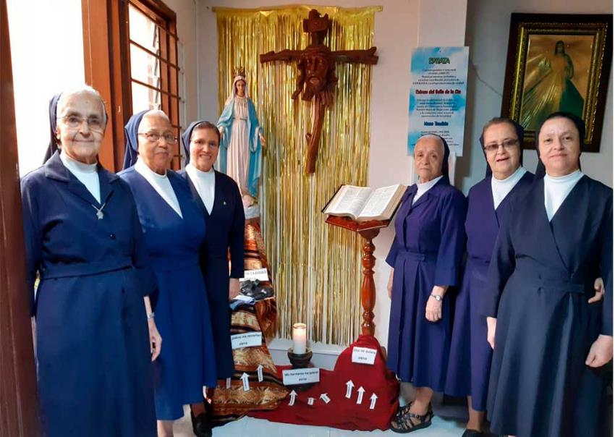
SALMO 94
Vengan, aclamemos al Señor, demos vítores a la Roca que nos salva; entremos a su presencia dándole gracias,aclamándolo con cantos.
Señor, tu has sido nuestro refugio de generación en generación.

Slide 27
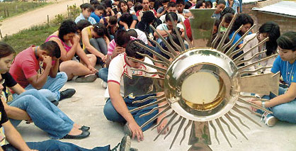
Entren, postrémonos por tierra, bendiciendo al Señor, creador nuestro. Porque él es nuestro Dios, y nosotros su pueblo, el rebaño que él guía.
Señor, tu has sido nuestro refugio de generación en generación.

Slide 28
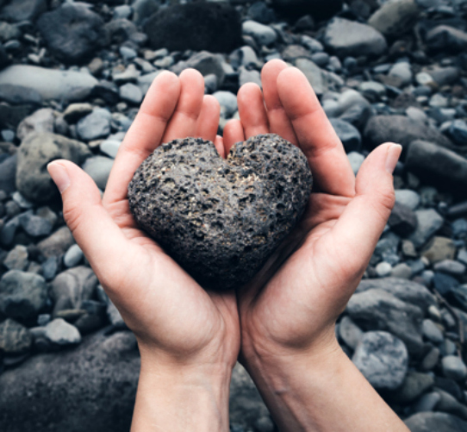
Ojalá escuchen hoy su voz: «No endurezcan el corazón como en Meribá, como el día de Masá, en el desierto; cuando sus padres me pusieron a prueba y me tentaron, aunque habían visto mis obras”.
Señor, tu has sido nuestro refugio de generación en generación.

Slide 29
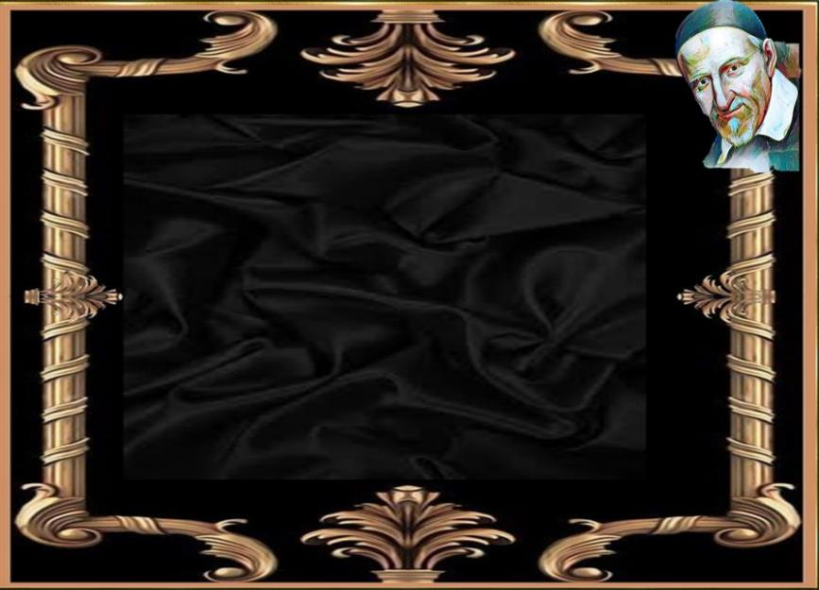
CONTEMPLATIO
¿Qué me lleva a hacer el texto?
Motivación:
San Vicente recomienda a los misioneros la corrección fraterna como un medio para crecer en la propia vocación y ser mejores discípulos de Jesús:
Dios quiere que el hermano amoneste al hermano cuando falte, para que se corrija, y ha mandado que todos tengan cuidado de su prójimo. ¡Ay, padres y hermanos míos! Decidme, por favor, ¿puede una persona con razón enfadarse porque le avisan que tiene una mancha en el rostro o que está roto su traje? Sin duda que no; debe mostrarse agradecida. ¿Por qué vamos a ver mal que nos adviertan nuestros defectos? Ciertamente que no; por el contrario, hay que estar contentos de ello e incluso pedir a nuestros hermanos que nos hagan ese favor.

Slide 30
“Pero alguno me dirá: Es que dicen que he cometido una falta, y no es verdad; o dan de las cosas una versión distinta de como realmente sucedieron. A esto respondo que la cosa es así o no; esto es, que lo que dicen es verdad o no lo es. Si es verdad, no tenemos motivos para ver mal que nos amonesten; por el contrario, hemos de humillarnos y corregirnos. Si no es verdad, se trata de una ocasión que la Providencia nos depara para sufrir y practicar un acto heroico de virtud.” (XI, 230).

Slide 31
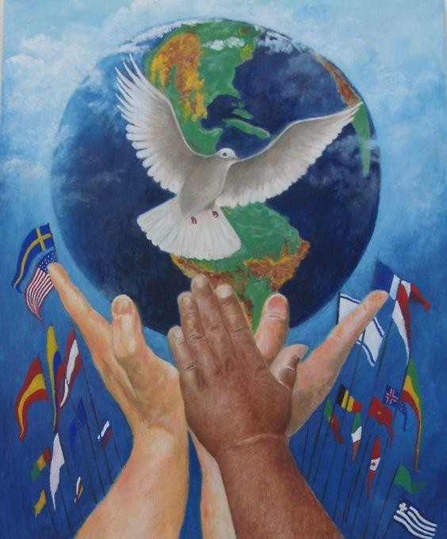
Compromiso:
Poner en práctica el camino de la corrección fraterna, con alguna persona concreta de mi entorno.

Slide 32
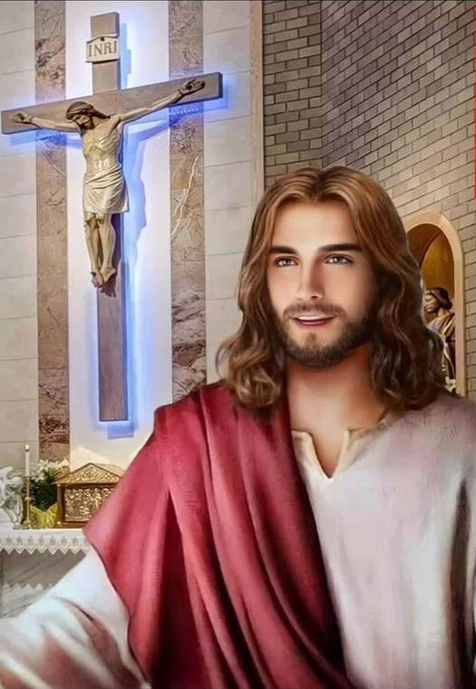
Oración Final:
Señor, hoy he comprendido que el amor que he recibido de ti, me debe llevar a amar a mis hermanos como tú me amas a mí. Queremos participar de tu Reino de amor, tu reino de perdón, que tengamos
siempre la disposición de buscarlo.
Perdona Señor las veces que te he ofendido, las veces que he ofendido a mis hermanos, las veces que me he ofendido a mi mismo, porque de igual modo,

Slide 33
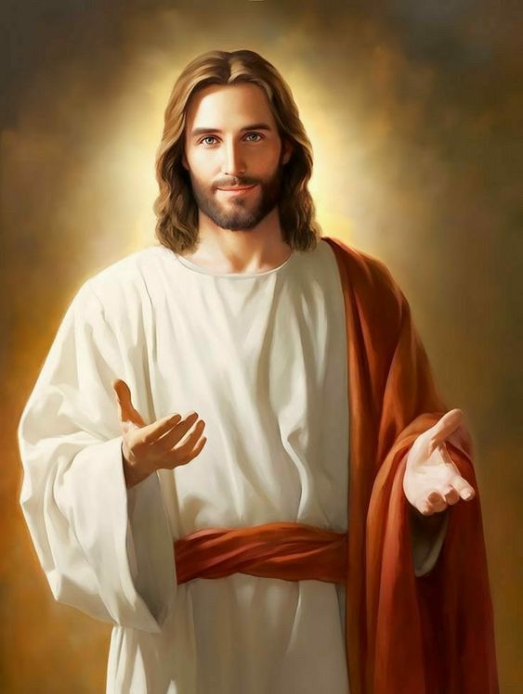
Señor, deseo perdonar a aquellos que
alguna vez me han hecho daño, y deseo que ellos se encuentren de nuevo en paz conmigo, pero sobre todo contigo, Señor,
Ayúdame, Señor, a no caer en la tentación del orgullo y así poder amar a mis hermanos al grado de que luchar porque todos puedan llegar a ti Señor.
Dame un corazón como el tuyo Señor que sepa amar, perdonar y estar lleno de la Gracia del amor. Amén.

Slide 34
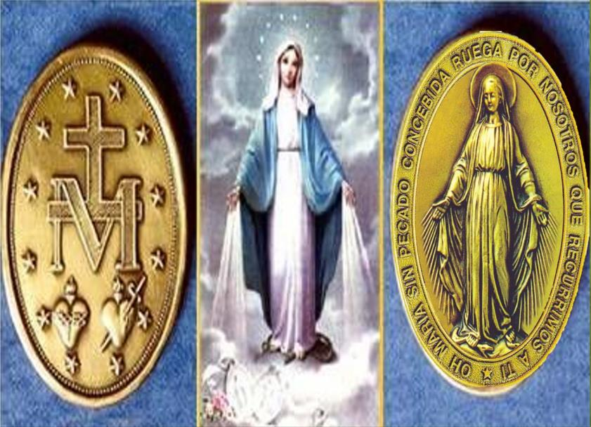
Texto de Lectio Divina: Padre César Chávez Alva (Chuno) C.ongregación de la Misión.
Power Point : Sor Pilar Caycho Vela - Hija de la Caridad de San Vicente de Paúl www.cm.peru.com.pe

